Slide 1
Inversão Sísmica Inteligente com Modelagem de Incerteza
Seminário de Andamento de Doutorado
Fernando Luis Bordignon
Orientador: Mauro Roisenberg

Slide 2
Conteúdo
Introdução
Problema inverso
Inversão Sísmica
Modelos lineares e não lineares
Modelagem de incerteza
Sugestão de abordagem

Slide 3
Introdução
Sistemas físicos
Medidas
Modelo
Exemplo
=g(
)

Slide 4
Introdução
Sistemas físicos
Medidas
Modelo
Exemplo
d=g(m)

Slide 5
Introdução
Sistemas físicos
Medidas
Modelo
Exemplo
d=g(m)+e

Slide 6
Introdução
Problema inverso
Dado
Encontrar
d (+e)
m

Slide 7
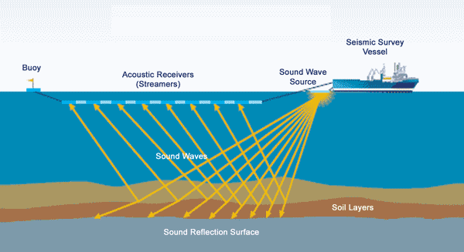
Introdução
Sísmica
Notes:
Wavelet
Processamento
Modelo de camadas

Slide 8
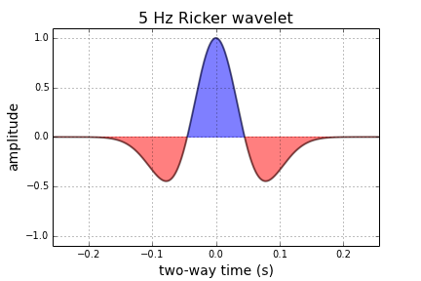
Introdução
Wavelet

Slide 9
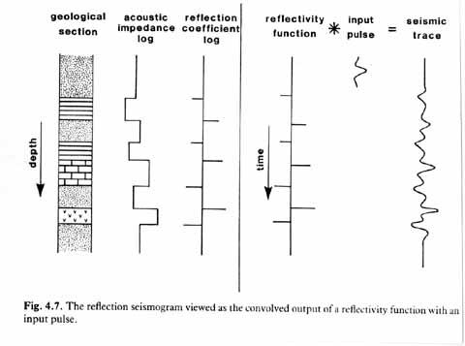
Introdução
Sísmica

Slide 10
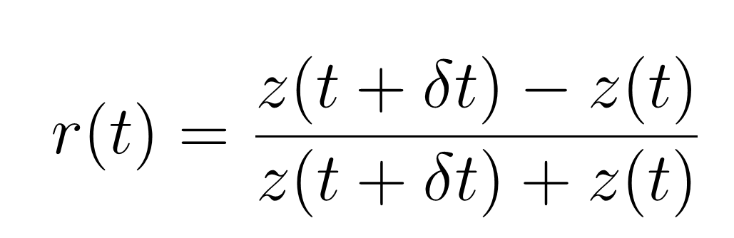
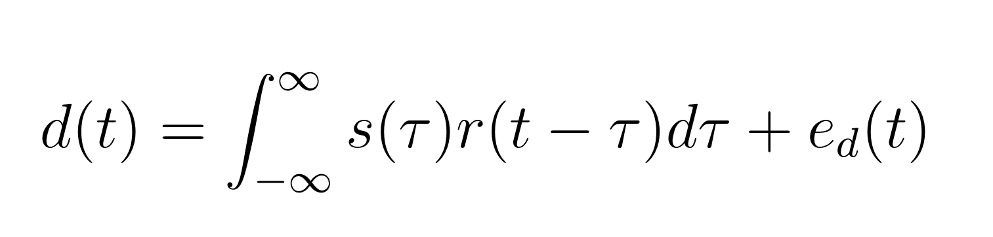
Introdução
Sísmica
Refletividade
Modelo convolucional
Sísmica sintética:

Slide 11
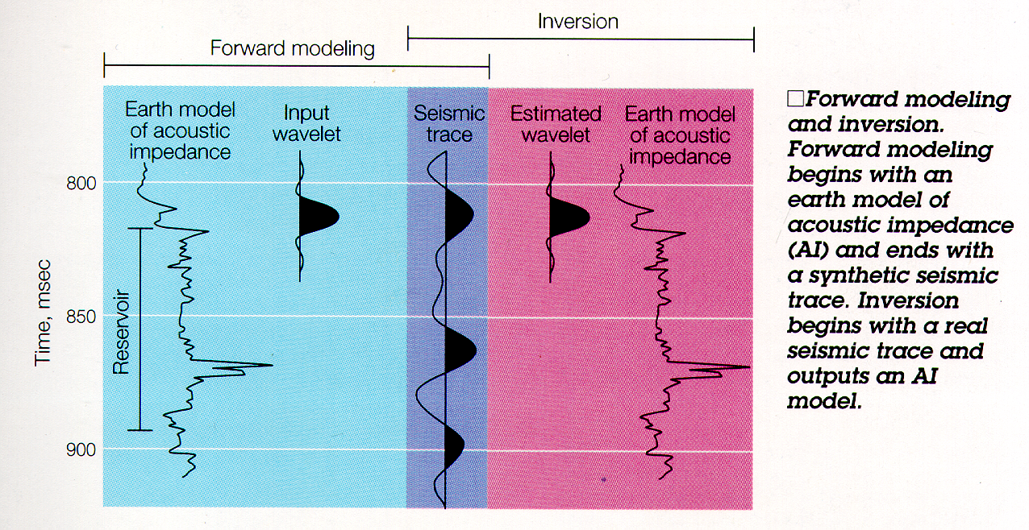
Inversão Sísmica

Slide 12
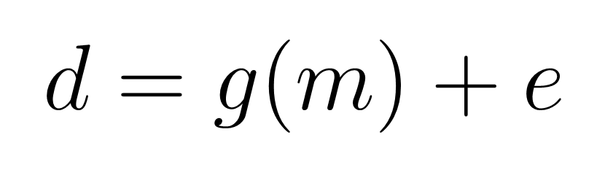
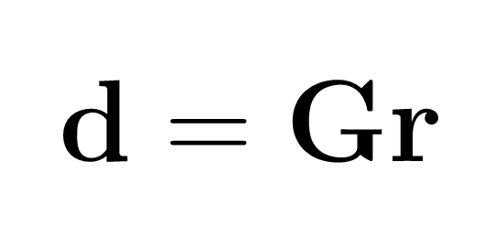
Inversão Sísmica
Relação entre modelo e dados
Discreto:
Notes:
Domínio discreto

Slide 13
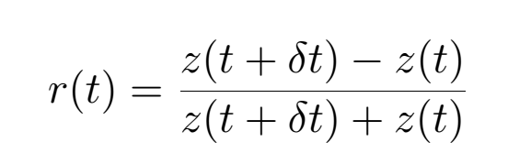
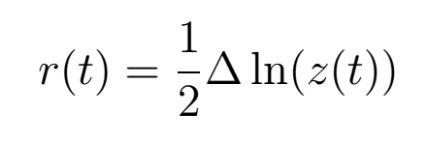
Inversão Sísmica
Inversão linear:
Aproximação:
Notes:
Domínio discreto

Slide 14
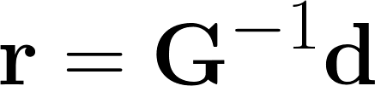
Inversão Sísmica
Inversão linear:
Problemas:
Existência
Unicidade
Estabilidade
Robustez
Notes:
Domínio discreto

Slide 15
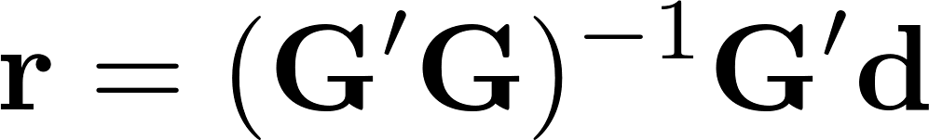
Inversão Sísmica
Inversão linear:
Problemas:
Inserir conhecimento
Solução suavizada
Notes:
Domínio discreto

Slide 16
Inversão Sísmica
Inversão não linear
Otimização
Algoritmos genéticos (Mallick, 1995)
Simulated annealing (Ma, 2002)
Enxame de partículas (Zhe e Hanming, 2013)
Bons resultados
Ajuste ao ruído
Regularização na função objetivo
Notes:
Domínio discreto

Slide 17
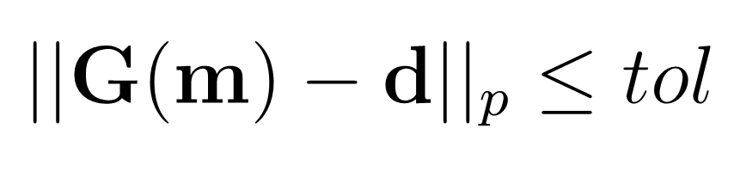
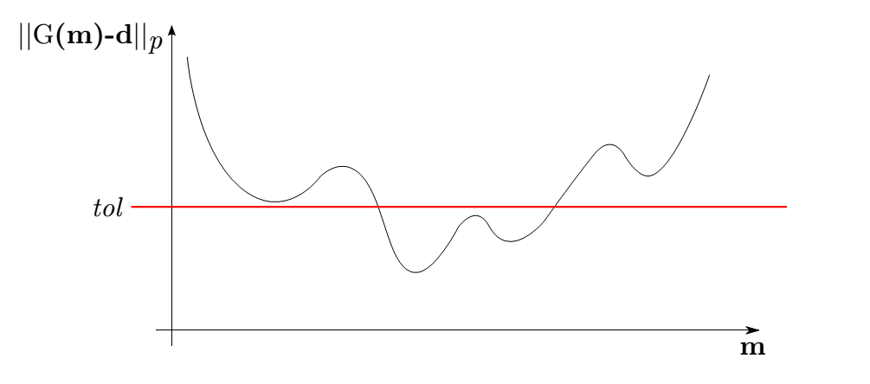
Inversão Sísmica
Inversão e modelagem de incerteza
Notes:
Domínio discreto

Slide 18
Inversão Sísmica
Inversão e modelagem de incerteza
Linear (MAP) (Buland e Omre, 2003 a)
Assume-se distribuição Gaussiana
Wavelet conhecida
Possível inserir conhecimento
Variâncias
Correlações
Tendência
Notes:
Domínio discreto

Slide 19
Inversão Sísmica
Inversão e modelagem de incerteza
Estocástica (Figueiredo et al., 2013)
MCMC + Gibbs
Características do MAP
Outras fontes de incerteza
Wavelet
Covariâncias
Médias
Alto custo para gerar amostras
Estatísticas das amostras
Notes:
Domínio discreto

Slide 20
Inversão Sísmica
Inversão e modelagem de incerteza
Enxame de partículas (PSO) (Martínez et al., 2010)
Adaptado para incerteza
Não linear
Incerteza via função de erro
Algoritmos genéticos (Sen e Stoffa, 1995)
Várias execuções
Sem adaptação para modelar incerteza
Mínimos locais = Incerteza
Não funciona bem (Martínez; Muñiz e Tompkins, 2012)
Notes:
Domínio discreto

Slide 21
Inversão Sísmica
Inversão e modelagem de incerteza
Amostragem esparsa (Tompkins et al., 2011)
Inversão em outro domínio
PCA na (aproximação da) matriz de covariância
Redução dimensional
Mapeamento de restrições
Amostragem esparsa por Smolyak (1963)
Rejeição
Complexidade extra PCA+Mapeamento
Notes:
Domínio discreto

Slide 22
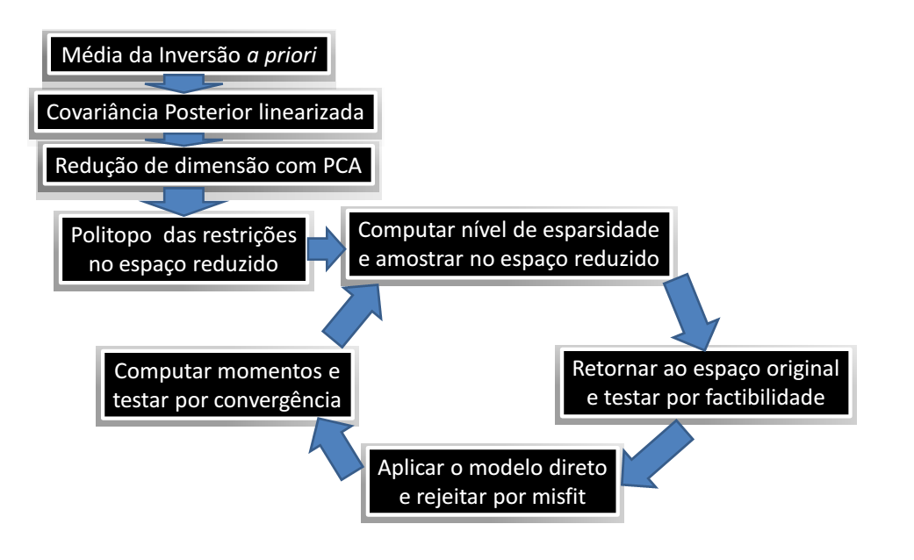
Inversão Sísmica
Inversão e modelagem de incerteza
Amostragem esparsa (Tompkins et al., 2011)
Notes:
Domínio discreto

Slide 23
Inversão Sísmica
Inversão e modelagem de incerteza
Avaliação de incerteza (Scheidt e Caers, 2009)
Seleção de modelos próximos
MDS + Agrupamento
Não faz inversão
Alternativa parecida com o PCA
Mesmo custo
Ideia pode ser aproveitada?
Notes:
Domínio discreto

Slide 24
Inversão Sísmica
Inversão e modelagem de incerteza
Simulação sequencial (Soares; Diet e Guerreiro, 2007)
Simulação utilizando variograma Krigagem
Combinação de blocos simulados
Aceitação por função de erro
Reprodução de histogramas e variogramas
Simulação conjunta de propriedades
Notes:
Domínio discreto

Slide 25
Inversão Sísmica
Inversão e modelagem de incerteza
Prior não trivial (Hansen; Cordua e Mosegaard, 2012)
Amostragem via Gibbs
Aceita informações geológicas
Imagens de treinamento
Restringe espaço da posterior
Resolve problemas mais complexos
Melhor ter a informação a priori
Notes:
Domínio discreto

Slide 26
Proposta
Inversão e modelagem de incerteza
Método intermediário
Regularização do MAP
Outras fontes de incerteza do Estocástico
Cooperação com Soares
Simulação sequencial com updating Bayesiano
Simular pontos
Aplicar inferência Bayesiana
Repetir
Notes:
Domínio discreto

Slide 27
Obrigado
Fernando Luis Bordignon
bordi@inf.ufsc.br
Notes:
Domínio discreto

Slide 28
Referências
Buland, A. e Omre, H. (2003), Bayesian linearized AVO inversion, Geophysics 68(1), 185–198.
Figueiredo, L. P.; Santos, M.; Roisenberg, M. e Neto, G. (2013), Stochastic Bayesian algorithm to a jointly acoustic inversion and wavelet estimation, Society of Exploration Geophysicists, chapter 635, pp. 3273–3277.
Hansen, T.; Cordua, K. e Mosegaard, K. (2012), Inverse problems with non-trivial priors: efficient solution through sequential gibbs sampling, Computational Geosciences 16(3), 593–611.
Ma, X. (2002), Simultaneous inversion of prestack seismic data for rock properties using simulated annealing, GEOPHYSICS 67(6), 1877–1885.
Mallick, S. (1995), Model-based inversion of amplitude-variations-with-offset data using a genetic algorithm, Geophysics 60(4), 939–954.
Martínez, J. L. F.; Gonzalo, E. G.; Muñiz, Z. F.; Mariethoz, G. e Mukerji, T. (2010), Posterior sampling using particle swarm optimizers and model reduction techniques, Int. J. Appl. Evol. Comput. 1(3), 27–48.
Martínez, J. L.F. ; Muñiz, M. Z.F. e Tompkins, M. J. (2012), On the topography of the cost functional in linear and nonlinear inverse problems, Geophysics 77(1), W1–W15.
Scheidt, C. e Caers, J. (2009), Representing spatial uncertainty using distances and kernels, Mathematical Geosciences 41(4), 397–419.
Sen, M. K. e Stoffa, P. L. (1995), Global Optimization Methods in Geophysical Inversion, Vol. 4 of Advances in Exploration Geophysics, Elsevier.
Smolyak, S. (1963), Quadrature and interpolation formulas for tensor products of certain classes of functions, Soviet Mathematics, Doklady 4, 240–243.
Soares, A.; Diet, J. e Guerreiro, L. (2007), Stochastic inversion with a global perturbation method, Petroleum Geostatistics 2007, EAGE.
Tompkins, M. J.; Fernández Martínez, J. L.; Alumbaugh, D. L. e Mukerji, T. (2011), Scalableuncertainty estimation for nonlinear inverse problems using parameter reduction, constraint mapping, and geometric sampling: Marine controlled-source electromagnetic examples, Geophysics 76(4), F263–F281.
Zhe, Y. e Hanming, G. (2013), Non-linear prestack seismic inversion with global optimization using an edge-preserving smoothing filter, Geophysical Prospecting 61(4), 747–760.
Zunino, A.; Lange, K.; Melnikova, Y.; Hansen, T. e Mosegaard, K. (2014), Reservoir modeling combining geostatistics with markov chain monte carlo inversion, E. Pardo-Igzquiza; C. Guardiola-Albert; J. Heredia; L. Moreno-Merino; J. J. Dur J. A. Vargas-Guzm (Eds.), Mathematics of Planet Earth, Lecture Notes in Earth System Sciences, Springer Berlin Heidelberg, pp. 683–687.
Notes:
Domínio discreto

Slide 29
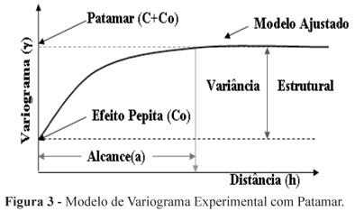
Variograma

Slide 30
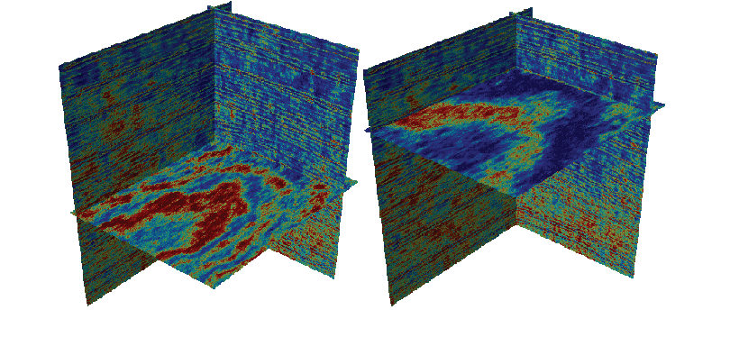
Cubos Soares

